Slide 1
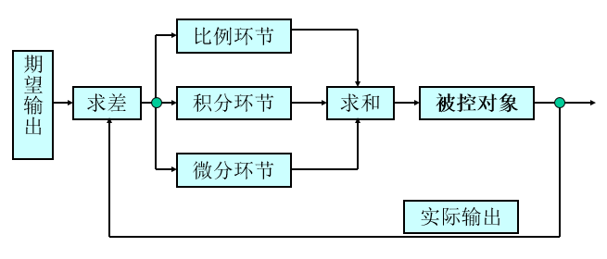
机器人单关节位置控制方法
2. 单关节PID 控制律（控制方程、控制模型）（运动学控制）

Slide 2
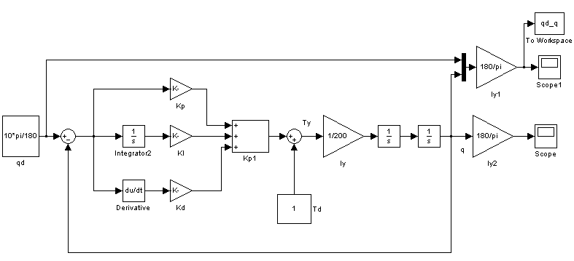
机器人单关节位置控制方法
3. 单关节PID 控制Matlab仿真
Dynamic of Joint
PID
Distrubance

Slide 3
机器人单关节位置控制方法
不同PID参数下的控制性能分析
（1）单纯的比例控制（P控制）
K_{p}=100
K_{i}=K_{d}=0
T_{d}=0

Slide 4
机器人单关节位置控制方法
不同PID参数下的控制性能分析
K_{p}=0，K_{i}=0
K_{d}=150，T_{d}=1
（2）单纯的微分控制（ D 控制）
t_{f}=30
t_{f}=300

Slide 5
机器人单关节位置控制方法
不同PID参数下的控制性能分析
K_{p}=0，K_{i}=20
K_{d}=0，T_{d}=1
（3）单纯的积分控制（ I 控制）
t_{f}=20
t_{f}=30

Slide 6
机器人单关节位置控制方法
不同PID参数下的控制性能分析
K_{p}=0，K_{i}=20
K_{d}=150，T_{d}=1
（4）积分、微分控制（ ID 控制）
t_{f}=30
t_{f}=100

Slide 7
机器人单关节位置控制方法
不同PID参数下的控制性能分析
K_{p}=100，K_{i}=0
K_{d}=150，T_{d}=1
（5）比例、微分控制（ PD 控制）
t_{f}=30
t_{f}=100

Slide 8
机器人单关节位置控制方法
不同PID参数下的控制性能分析
K_{p}=100，K_{i}=20
K_{d}=150，T_{d}=1
（6）比例、微分控制（ PID 控制）

